Slide 1




희소한 지구의 가치,
더 나은 미래를 위한 아이디어 챌린지
2023년
최종 발표평가
지질자원 데이터 활용 및
인공지능 경진대회
- 기계학습 모형을 활용한 단계적 유정 이상징후의 탐지
2023. 08. 18.(금)
서울대학교 에너지시스템공학부 김도균, 김종욱

Slide 2



2023년
Contents
지질자원 데이터
활용 및인공지능
경진대회
기계학습 모형을 활용한 단계적 유정 이상징후의 탐지
01
02
03
서론
본론
결론
- 문헌조사
- 모형구조 및 전처리
- 결과 및 해석
- 개발동기 및 목적
- 1차 모형
- 활용방안
- 독창성
- 2차 모형

Slide 3

01
서론

Slide 4


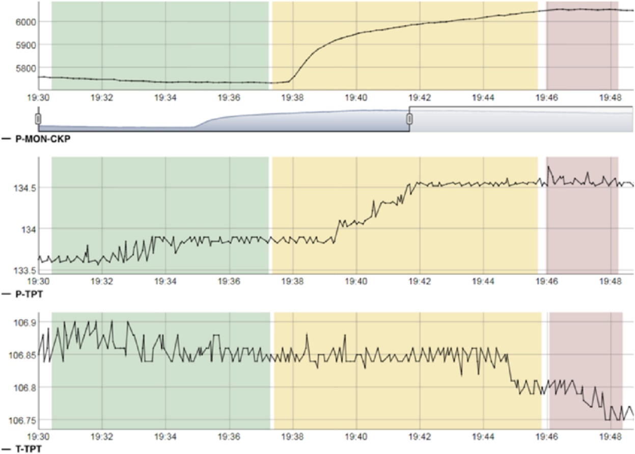
01
서론-문헌조사
3W dataset
R. E. V. Vargas et al (2019)
3W dataset 자료의 예시 (R. E. V. Vargas et al, 2019)

Slide 5
01
서론-문헌조사
3W dataset을 활용한 연구 사례
L. Magnusson, J. Olsson and C. Tran (2023)
ARN Network 등을 사용하여 유정 이상의 종류를 분류함
M. Turan and J. Jäschke (2021)
시계열 내 통계적 특성 추출과 무작위숲(Random forest) 등을 사용하여 유정 이상의 종류를 분류함
I. S. Figueirêdo et al (2021)
C-AMDATS 등을 사용하여 유정 이상치의 패턴을 분석함
→ 주어진 시계열 자료에 대해 (1) 유정 이상의 종류와 (2) 유정 이상의 발생 시점을 탐지하고자 함

Slide 6








01
서론-개발동기 및 목적
인공지능 모형의 개발동기
인공지능 모형의 개발목적
3W dataset에서 제시된 총 8가지 측정변수들을 이용하여 유정의 이상징후를 탐지하고, 이를 기반으로 유정 이상의 발생시점을 알아내고자 함
유정 이상징후 발생에 따른 측정변수들의 변화
(R. E. V. Vargas et al, 2019)
현장 엔지니어의 판단을 돕기 위한 인공지능 모형

Slide 7
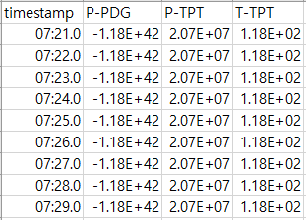
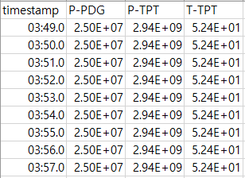
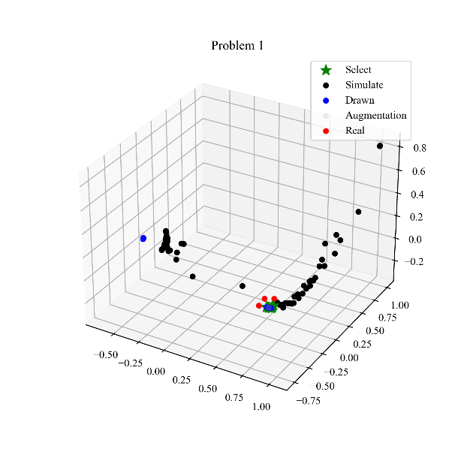
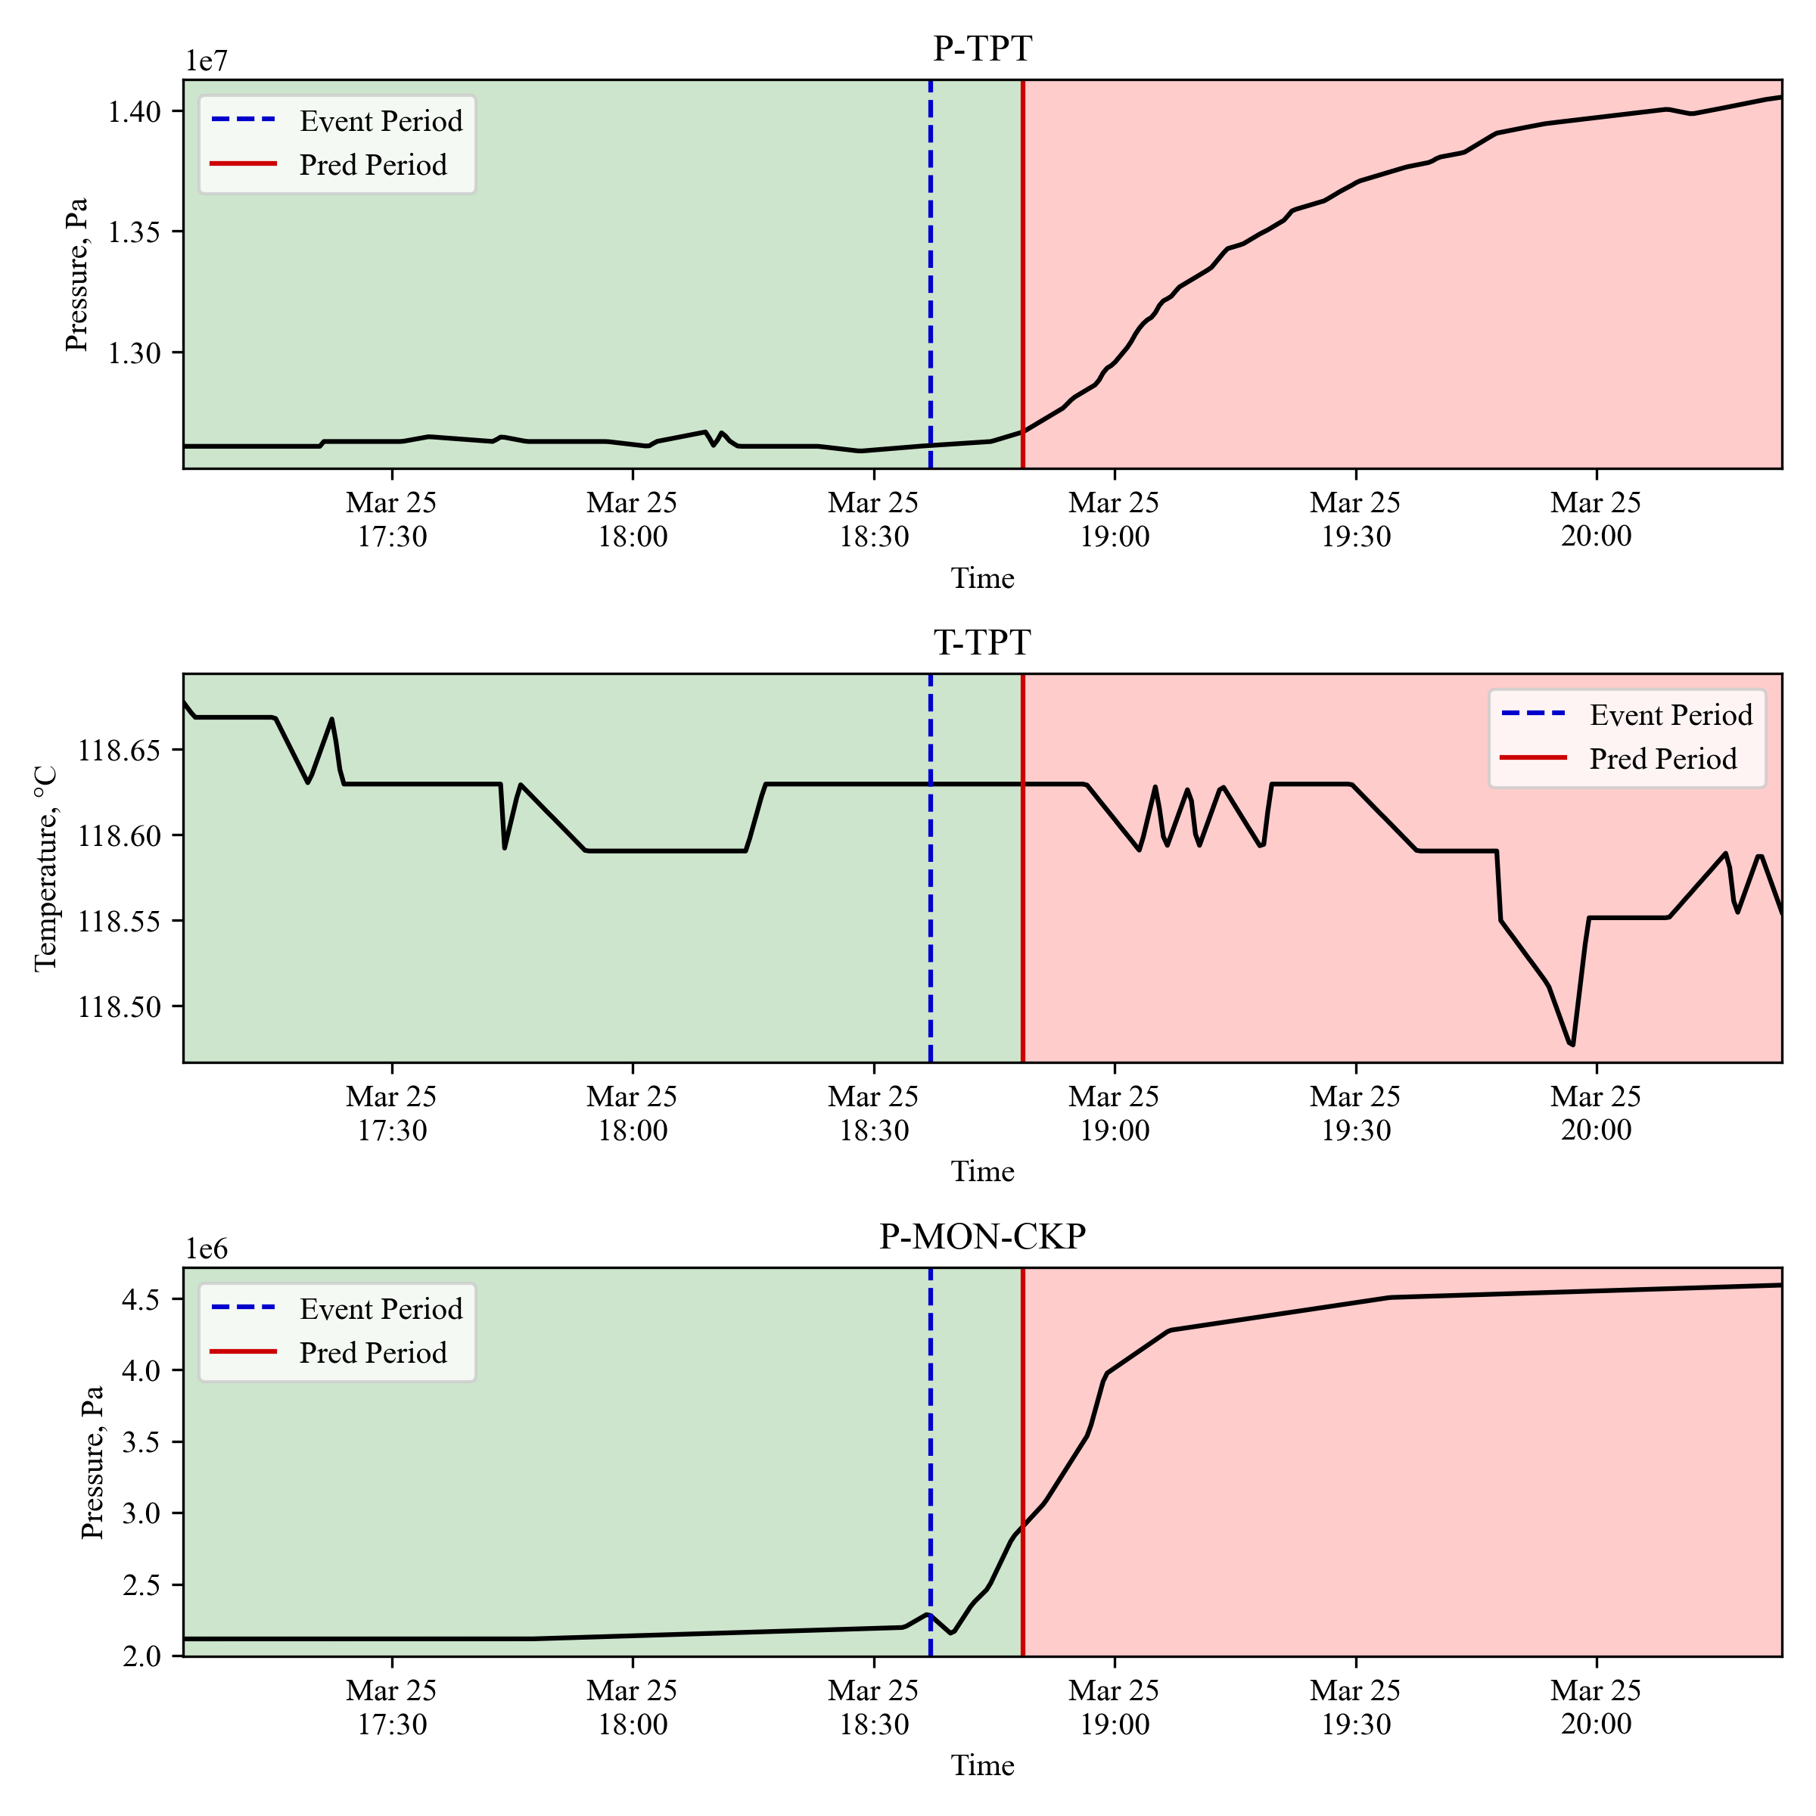
01
서론-독창성
제안한 단계적 인공지능 모형의 독창성
3W dataset
3W dataset
LSTM 기반 오토인코더 + PCA
1차 모형
Normal
Class 1
(BSW)
Class 8
(Hydrate)
2차 모형
2차 모형
단계적 인공지능 모형의 구축
비논리적인 측정값 처리
2차 모형 학습자료의 선별

Slide 8
02
본론

Slide 9
02
본론-모형구조 및 전처리
제안한 인공지능 모형의 개요
3W dataset
1차 모형 자료 전처리
통계적 특성 추출
무작위숲
1차 모형
1차 모형 구조
Normal
Class 1
(BSW)
Class 8
(Hydrate)
2차모형 자료 전처리
오토인코더 학습 및 시험
2차 모형
2차 모형
분류기 학습 자료 선별
분류기
학습 및 시험
제안한 인공지능 모형의 전체 구조
2차 모형 구조

Slide 10
02
본론-모형구조 및 전처리
변수 선택 및 자료 분석을 위한 전처리
샘플(Sample) 단위 분석
인스턴스(Instance) 단위 분석
측정값 범위 기반으로 변수값 조정
샘플링
인스턴스 단위의 Min-Max scaling
NaN을 포함한 샘플의 비율
고정값을 가지는 인스턴스의 비율
기준 이하
기준 이상
기준 이하
기준 이상
비논리적인 측정값 범위 설정
인공지능 모형에
사용하지 않음
인스턴스 내 고정값 처리
인공지능 모형에
사용하지 않음
누락된 관측값 선형보간
최종 사용 변수: P-TPT, T-TPT, P-MON-CKP

Slide 11
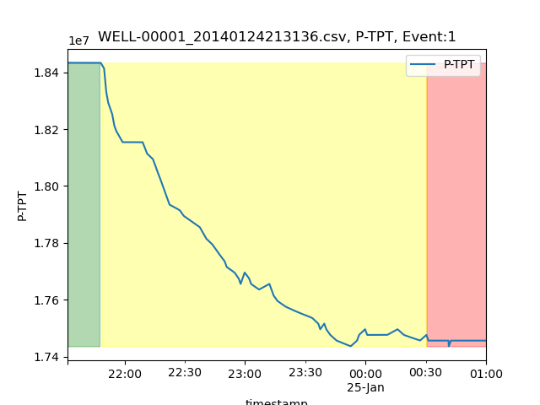
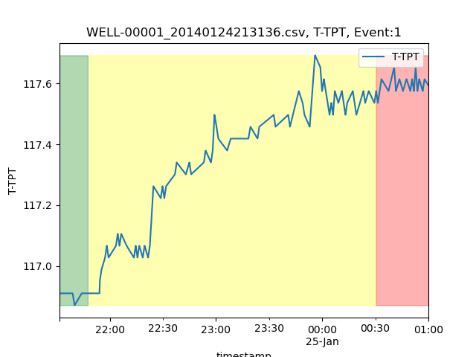
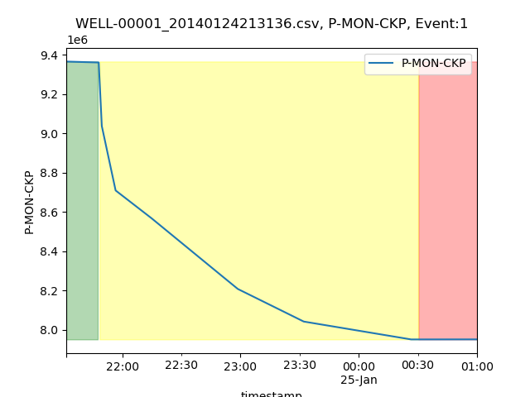
02
본론-1차 모형
1차 모형의 목적
유정 이상 종류 탐지
1차 모형의 구조
변수 선택 및 자료 분석을 위한 전처리 (Scaling 제외)
실제 인스턴스의 훈련 및 시험자료 분리
훈련자료: 시뮬레이션/ 손그림/증강자료 추가
시험 자료 Scaling
(Scaler: Train/Real)
출처(Source)별 Scaling 적용
1차 모형
자료들의 통계적 특징 추출
“Class 1 (BSW)”
무작위숲 훈련 및 시험, 초매개변수 최적화

Slide 12
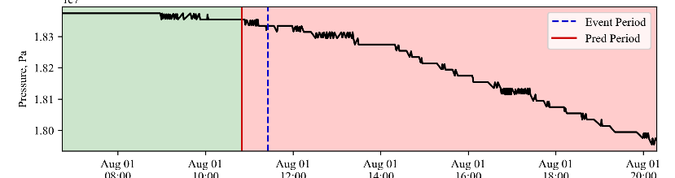
02
본론-2차 모형
2차 모형의 목적
유정 이상 발생시점 탐지
2차 모형의 구조 - LSTM 오토인코더
변수 선택 및 자료 분석을 위한 전처리 (Scaling 제외)
실제 인스턴스의 훈련/검증/시험자료 분리
훈련/검증자료: 시뮬레이션/손그림/증강자료 추가
시험 자료 Scaling
(Scaler: Real/Train)
출처(Source)별 Scaling 적용 (Train 기준)
2차 모형 (Class code: 1)
LSTM 오토인코더 학습 및 시험

Slide 13
02
본론-2차 모형
2차 모형의 구조 - LSTM 분류기
실제 인스턴스[훈련자료], 시뮬레이션, 손그림, 증강자료를 LSTM 인코더로 차원축소
PCA: 실제 인스턴스[훈련자료]와 거리가 가까운 시뮬레이션, 손그림, 증강자료를 분류기 학습자료로 선택
훈련/검증자료: 시뮬레이션/손그림/증강자료 추가
인스턴스 단위 Scaling 적용
LSTM 분류기 학습 및 시험
13 / 전체

Slide 14
03
결론

Slide 15
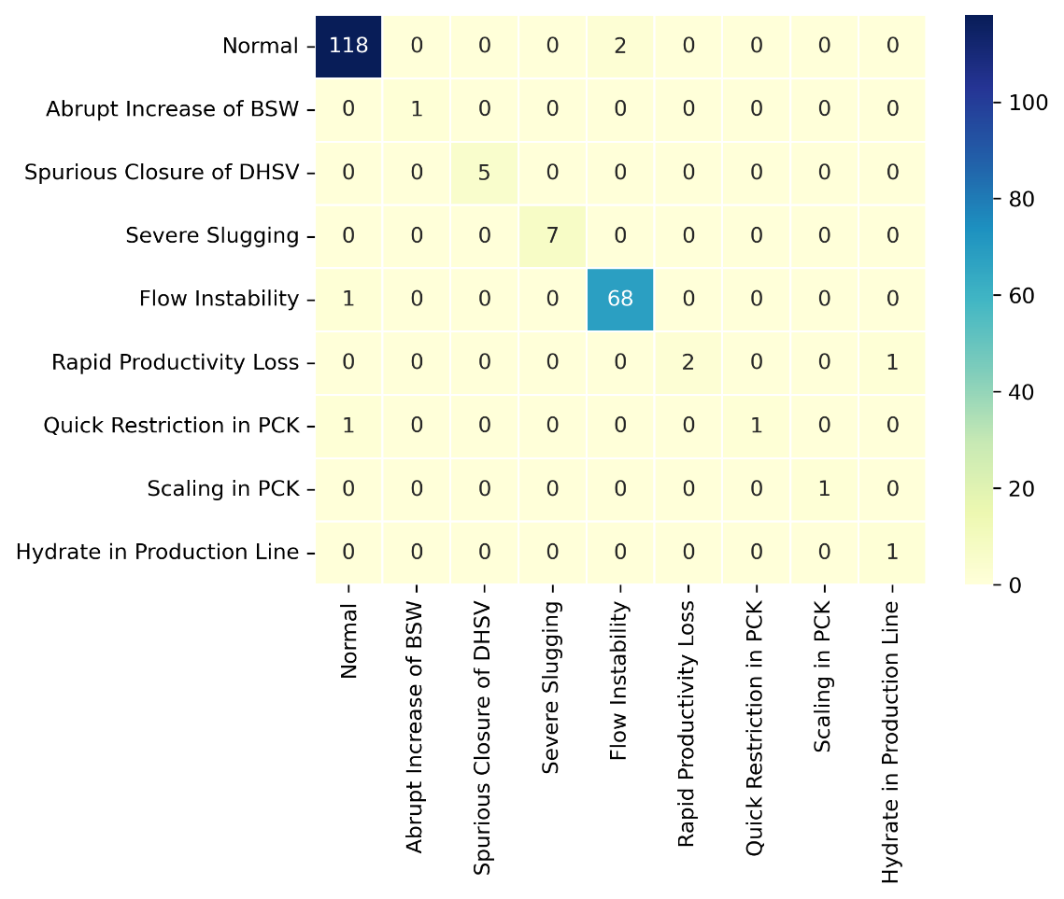
03
결론-결과 및 해석
1차 모형의 결과
F1-score, Precision, Recall
Confusion matrix
지표 | 성능
F1-score | 0.899
Precision | 0.939
Recall | 0.904
Accuracy | 0.976
True event
Predicted event

Slide 16
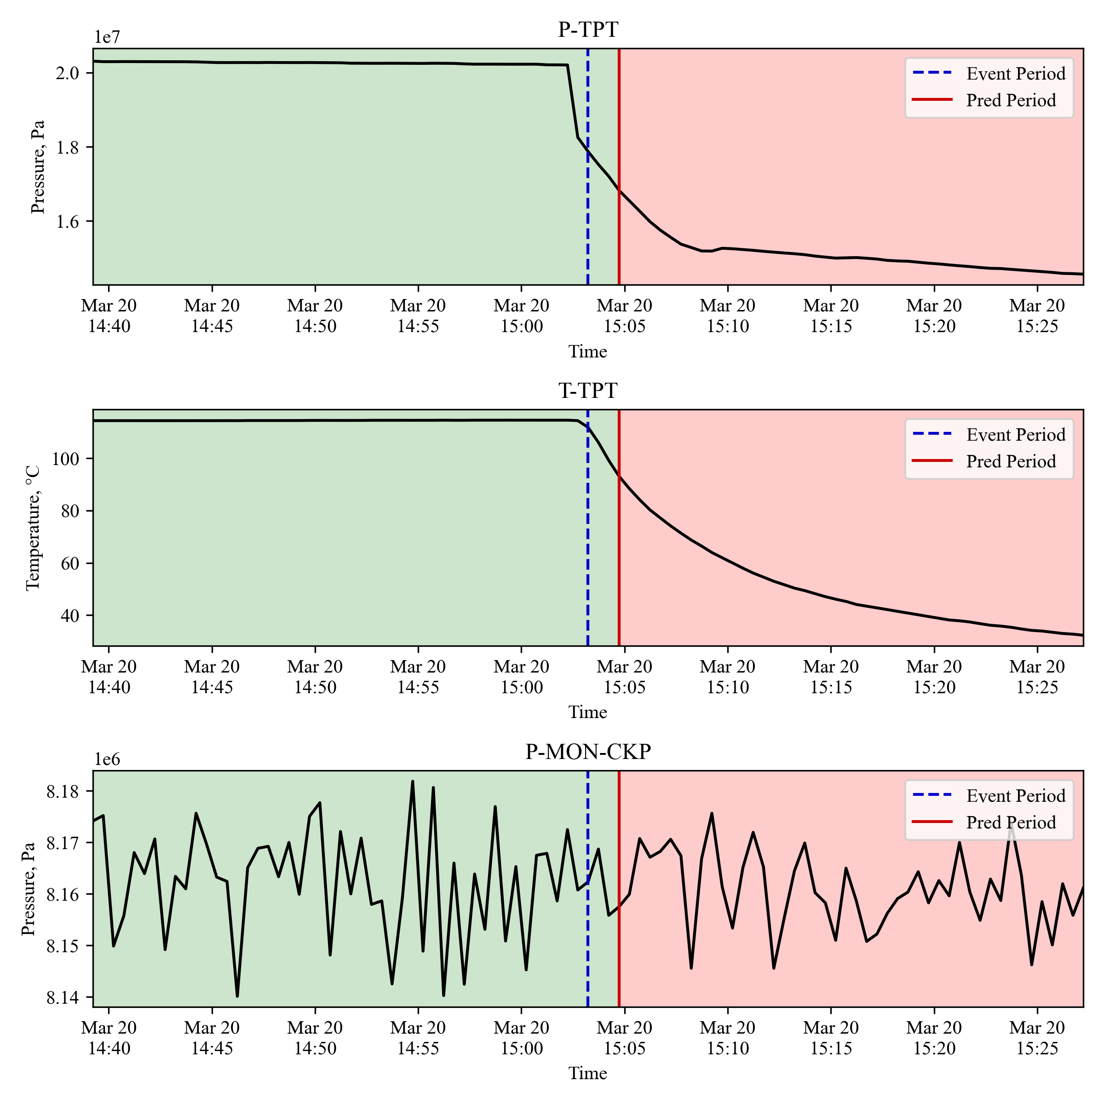
03
결론-결과 및 해석
2차 모형의 결과
유정 이상 종류별 F1-score 평균
유정 이상 발생시점 탐지 결과
유정 이상 종류 (Class code) | 평균 F1-score
Abrupt increase of BSW (1) | 0.962
Spurious closure of DHSV (2) | 0.967
Rapid productivity loss (5) | 0.996
Quick restriction in PCK (6) | 0.947
Scaling in PCK (7) | 1.000
Hydrate in production line (8) | 0.997
유정 이상 발생시점 탐지 결과 예시 (Class code: 2)

Slide 17
03
결론-결과 및 해석
2차 모형의 결과
유정 이상 발생시점의 실제 시점과 예측 시점 간의 시간차 평균
유정 이상 종류 (Class code) | 시간차 평균(분)
Abrupt increase of BSW (1) | 35.0
Spurious closure of DHSV (2) | 5.1
Rapid productivity loss (5) | 0.5
Quick restriction in PCK (6) | 6.8
Scaling in PCK (7) | 0.0
Hydrate in production line (8) | 1.0

Slide 18
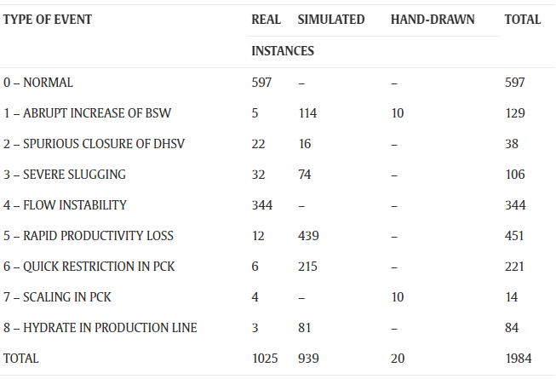
03
결론-결과 및 해석
결과 지표의 해석
1차 모형의 결과 해석
1차 모형에서는 높은 정확도로 주어진 시계열 자료의 유정 이상 종류를 탐지할 수 있었음
2차 모형의 결과 해석
2차 모형에서는 비교적 우수한 정확도로 주어진 시계열 자료 내에서 유정 이상 발생시점을 예측할 수 있음
일부 시험 자료의 결과에서는 유정 이상 발생시점의 예측 성능이 저하되는 경우를 확인함
다양한 기법들로 유정 이상 발생시점의 예측 성능을 높이는 데에는 한계가 있음
3W dataset 자료의 분포 (R. E. V. Vargas et al, 2019)

Slide 19
03
결론-활용방안
인공지능 모형의 활용방안 제안
1차 모형
3W dataset과 동일한 측정변수들이 사용된 시계열 자료에서 어떤 유정 이상이 발생하였는지 빠르게 알아내어 문제에 대한 적절한 해결책들을 신속하게 선정할 수 있음
2차 모형
유정 이상에 대한 여러 해결책들 중 하나를 선정할 때, 유정 이상의 발생 시점으로부터 경과된 시간을 추가로 고려할 수 있음
장단기 기억 신경망 기반의 오토인코더
유정에서 측정된 변수들의 노이즈를 제거하는 디노이징 오토인코더로 변형할 수 있음
사전 학습된 오토인코더의 인코더 부분을 다른 기계학습 기법과 결합하여, 세부조정 기법을 통해 분류나 회귀 문제의 효율적인 학습이 가능함

Slide 20
경청해주셔서 감사합니다!
Q&A?

Slide 21
Appendix
Reference
참고문헌
R. E. V. Vargas et al, “A realistic and public dataset with rare undesirable real events in oil wells”, Journal of Petroleum Science and Engineering, Volume 181, 2019, Article number 106223, doi: 10.1016/j.petrol.2019.106223
L. Magnusson, J. Olsson and C. Tran, "Recurrent Neural Networks for Oil Well Event Prediction" in IEEE Intelligent Systems, vol. 38, no. 02, pp. 73-80, 2023. doi: 10.1109/MIS.2023.3252446
E. M. Turan and J. Jäschke, "Classification of undesirable events in oil well operation," 2021 23rd International Conference on Process Control (PC), Strbske Pleso, Slovakia, 2021, pp. 157-162, doi: 10.1109/PC52310.2021.9447527
I. S. Figueirêdo, T. F. Carvalho, W. J. D. Silva, L. L. N. Guarieiro, E. G. S. Nascimento, “Detecting Interesting and Anomalous Patterns In Multivariate Time-Series Data in an Offshore Platform Using Unsupervised Learning”, Offshore Technology Conference, Virtual and Houston, Texas, 2021. Paper Number OTC-31297-MS, doi: 10.4043/31297-MS

Slide 22
Appendix
전처리, 1차 모형 및 2차 모형 정보
변수 선택 및 자료 처리를 위한 전처리
다운샘플링 주기(Downsampling rate): 30Hz
전체 샘플 중 최대 누락된 관측값(NaN) 비율: 15% → [기준치 초과시 해당 변수는 사용하지 않음]
인스턴스 내 변수별 고정값 판단 기준: 표준편차 0.01 미만
전체 인스턴스 중 고정값(Frozen value)을 가지는 인스턴스의 최대 비율: 10% → [기준치 초과시 해당 변수는 사용하지 않음]
1차 모형
트리 개수(n_estimators): 50~1000
최대 트리 깊이(max_depth): 5~50
리프를 구성하기 위한 최소 샘플 수(min_sample_leaf): 2~50
노드 구성을 위한 최소 샘플 수(min_sample_split): 2~50

Slide 23
Appendix
전처리, 1차 모형 및 2차 모형 정보
2차 모형
LSTM 오토인코더
LSTM 층 수: 3 [인코더, 디코더 동일]
은닉벡터(Hidden vector) 길이: 128
드롭아웃 비율(Dropout): 0.1
LSTM 분류기
LSTM 구조: LSTM 오토인코더의 인코더 부분
완전연결 계층: 선형 레이어-드롭아웃(Dropout, 비율: 0.1)-선형 레이어
학습자료 선별시 사용된 PCA 거리 기준 [“Class code - Distance”]: [1-0.055 / 2-0.1 / 5-0.05 / 6-0.3 / 7-0.3 / 8-0.01]
유정 이상 종류별 분류기 모형의 Window size, Stride size [“Class code-Window size, Stride size”]: [1-15, 3 / 2-15, 3 / 5-7, 2 / 6-2, 1 / 7-96, 32 / 8-4, 1]

Slide 24
Appendix
1차 모형 및 2차 모형 정보
학습 관련 인자들
 | 1차 모형 [무작위숲] | 2차 모형 [LSTM 기반 오토인코더] | 2차 모형 [LSTM 기반 분류기]
실제 인스턴스의 계층적 샘플링 비율 ([훈련:검증:시험] 또는 [훈련:시험]) | 8:2 | 6:2:2 | 6:2:2
학습지표 | Accuracy | Mean Squared Error | Cross-entropy
Epoch | - | 100 | 100
배치 크기 | - | 1 | 64
초기 학습률 | - | 0.003 | 0.003

Slide 25
Appendix
비논리적인 측정값 범위
비논리적인 측정값 범위(Non-logical value range)
P-PDG: 0 미만 / 69.8 MPa 초과
P-TPT: 0 미만 / 37.4 MPa 초과
P-MON-CKP: 0 미만 / 16.9 MPa 초과

Slide 26
Appendix
구현 PC 환경
인공지능 모형 구현에 사용된 PC 환경
CPU: AMD Ryzen 5800X
RAM: DDR4 3200MHz, 32GB with Dual channel
GPU: NVIDIA GeForce RTX 3060 GDDR6 12GB
SSD: SK Hynix P31 NVMe 2TB

Slide 27
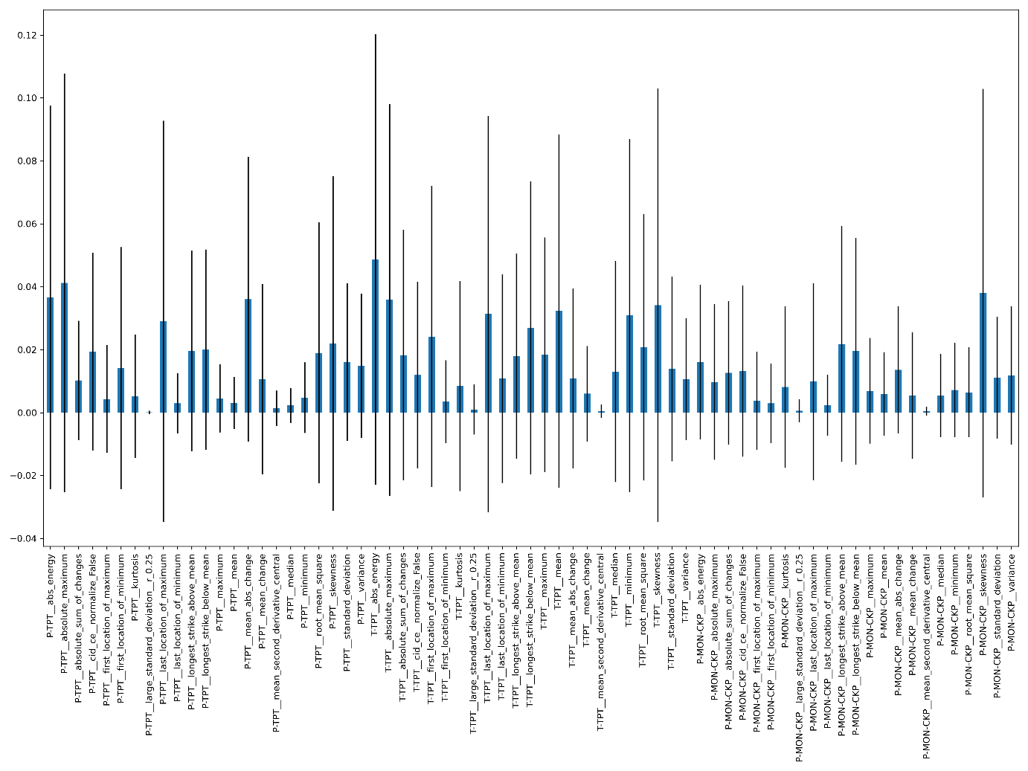
Appendix
1차 모형-사용한 통계적 특징
- TSFresh package로 추출한 시계열 자료의 통계적 특성
- Feature importance 분석 결과

Slide 28
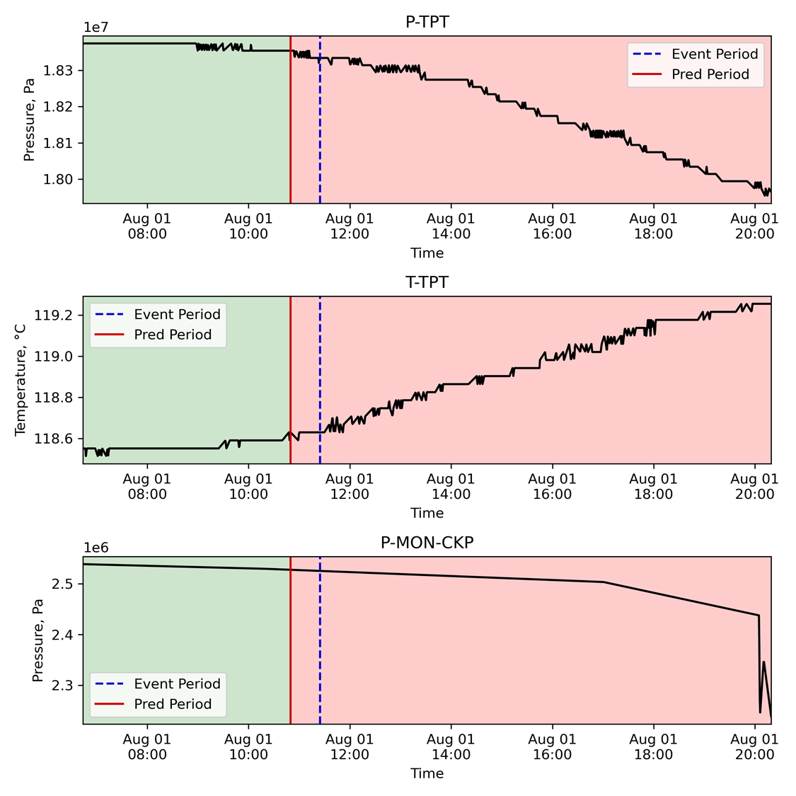
Appendix
2차 모형-유정 이상 발생시점 탐지 결과
Class code: 1 (Abrupt increase of BSW)

Slide 29
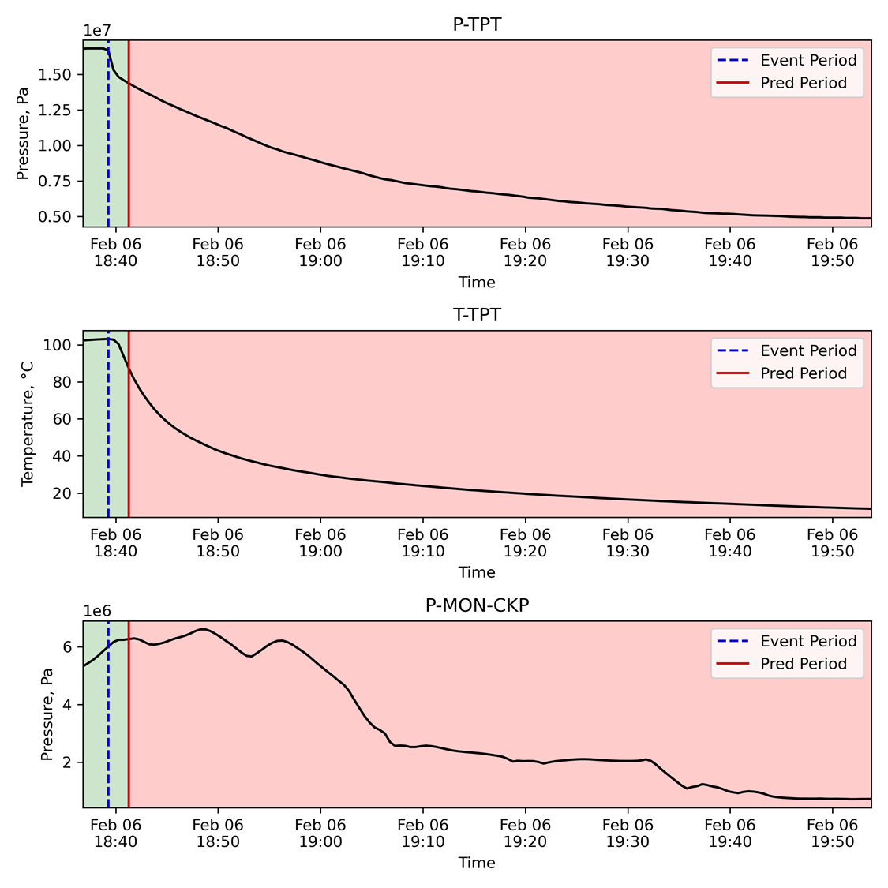
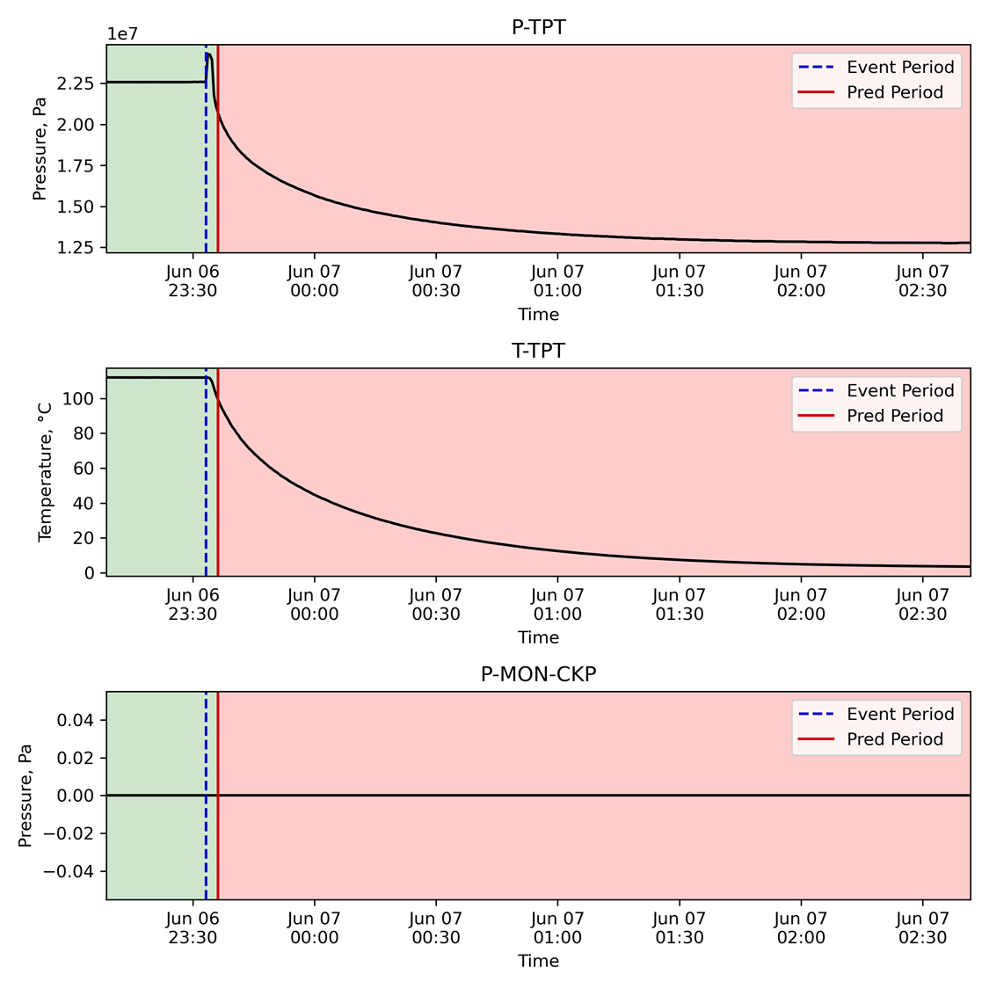
Appendix
2차 모형-유정 이상 발생시점 탐지 결과
Class code: 2 (Spurious closure of DHSV)

Slide 30
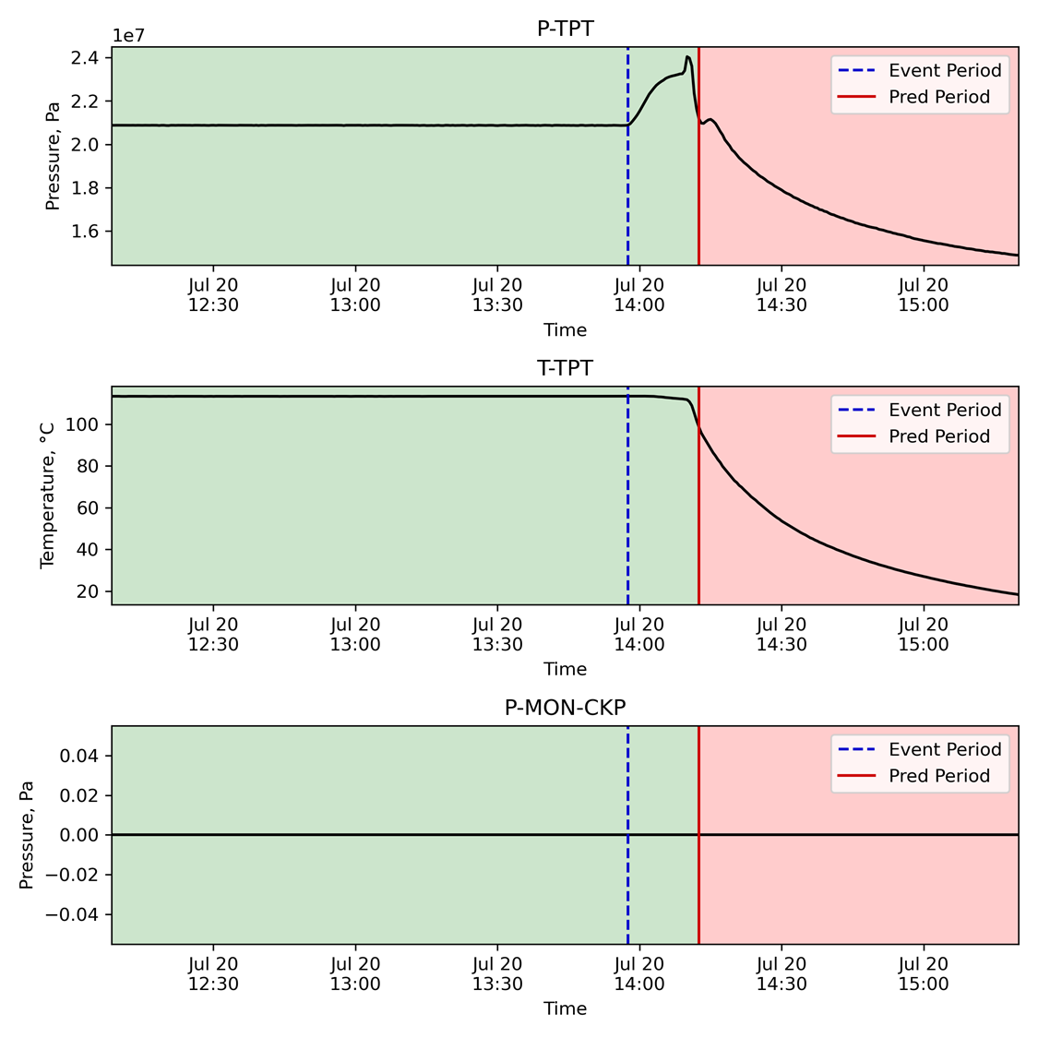
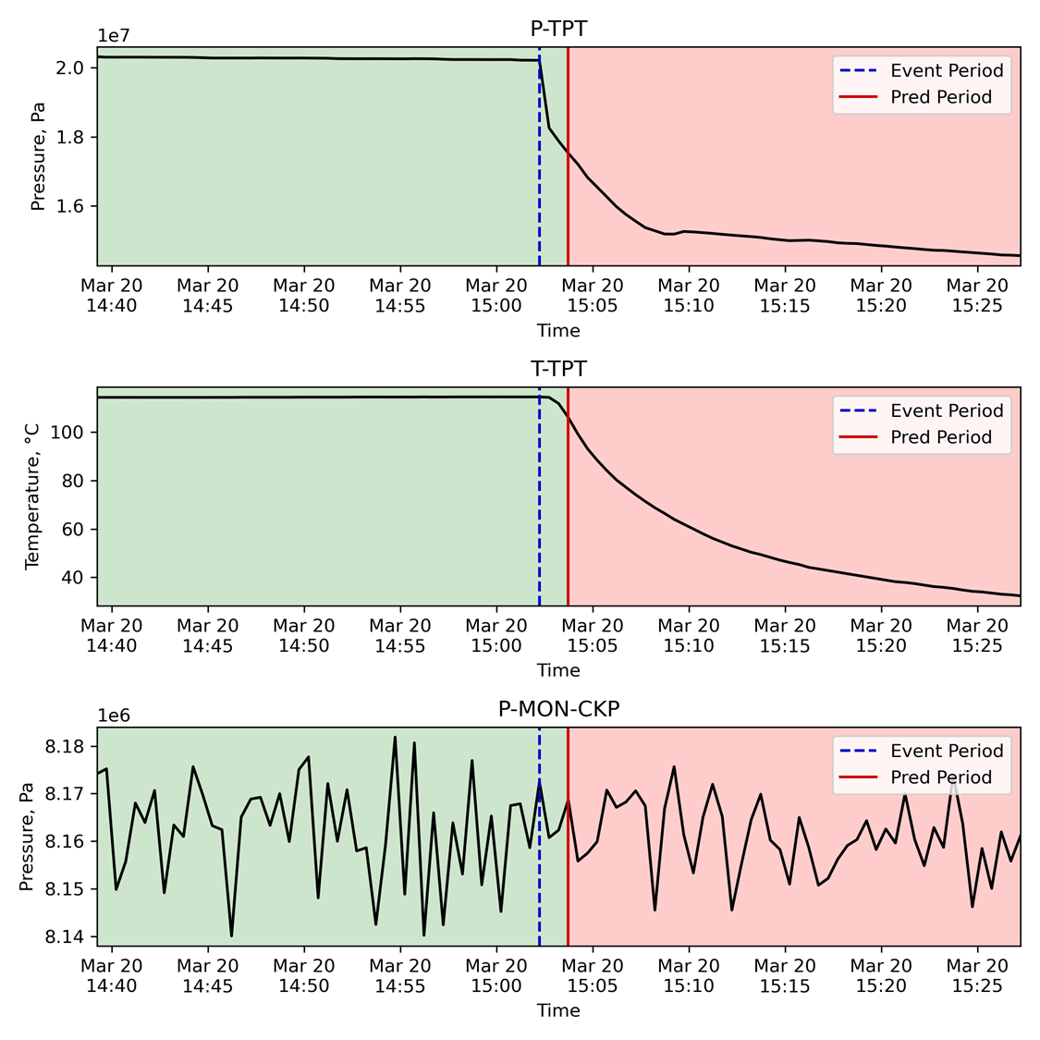
Appendix
2차 모형-유정 이상 발생시점 탐지 결과
Class code: 2 (Spurious closure of DHSV)

Slide 31
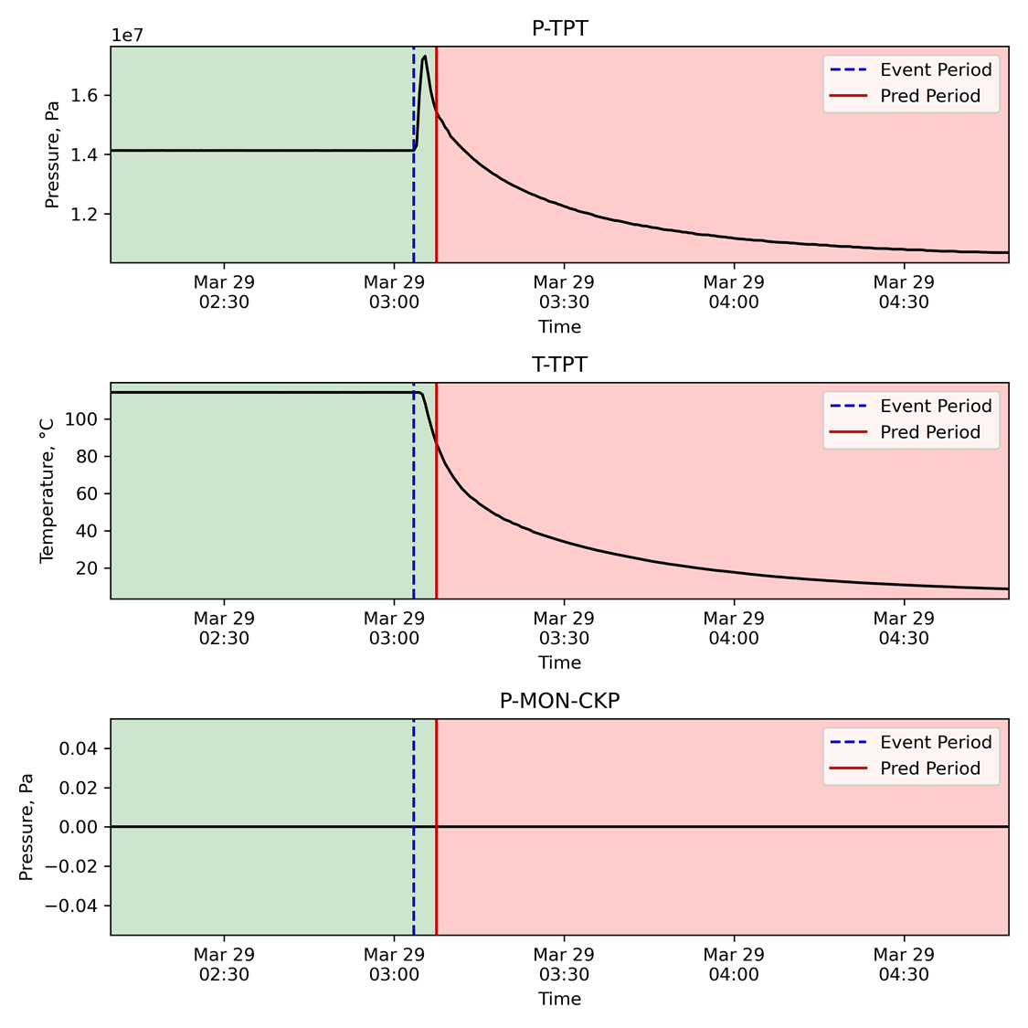
Appendix
2차 모형-유정 이상 발생시점 탐지 결과
Class code: 2 (Spurious closure of DHSV)

Slide 32
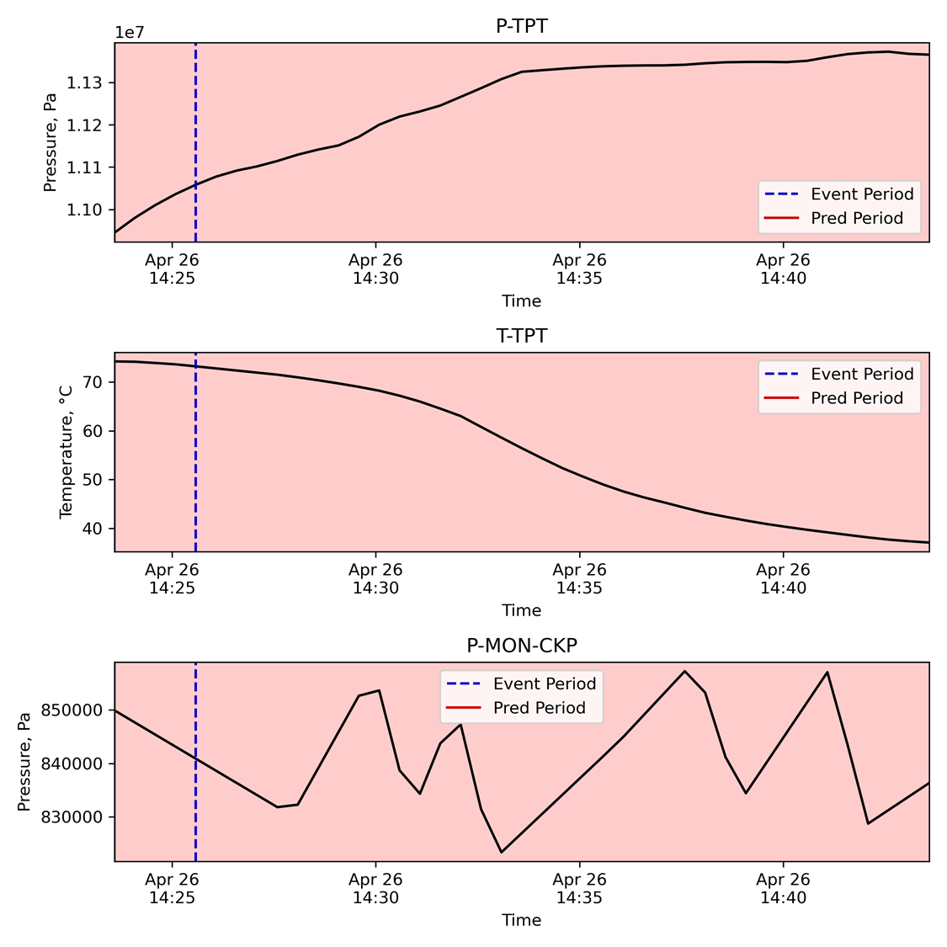
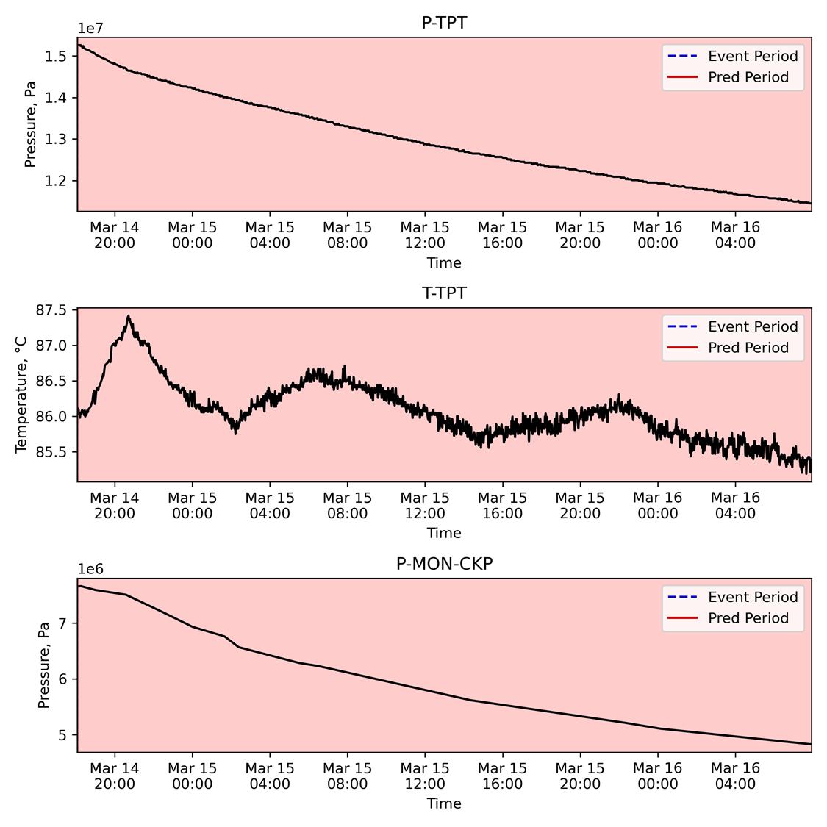
Appendix
2차 모형-유정 이상 발생시점 탐지 결과
Class code: 5 (Rapid productivity loss)

Slide 33
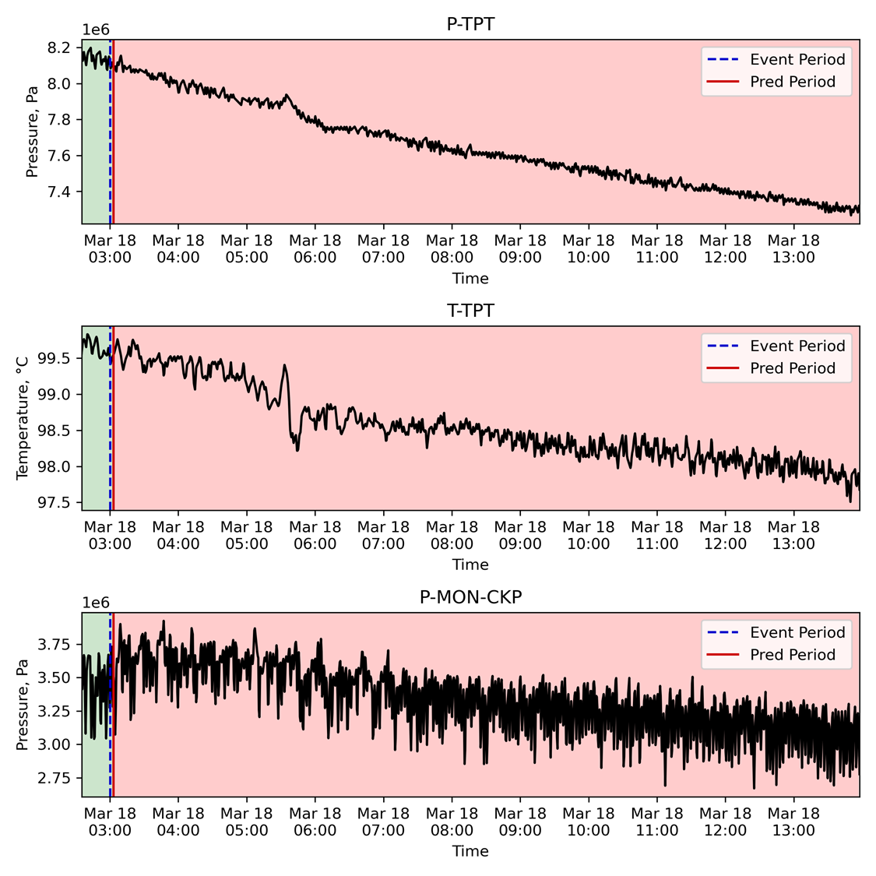
Appendix
2차 모형-유정 이상 발생시점 탐지 결과
Class code: 5 (Rapid productivity loss)

Slide 34
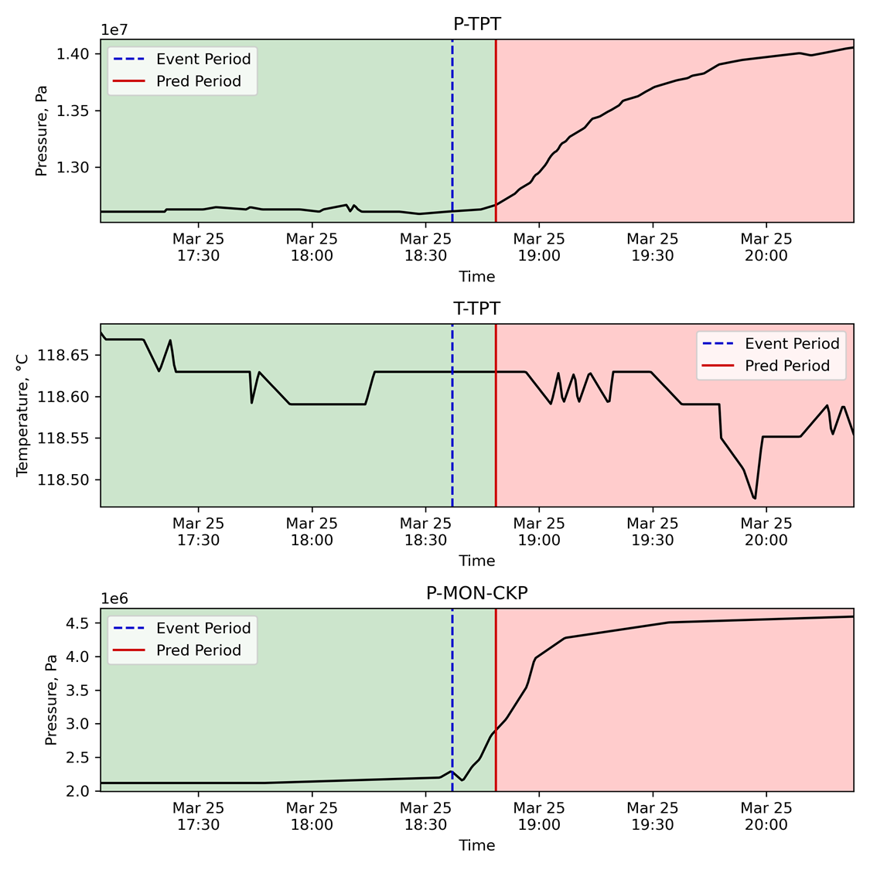
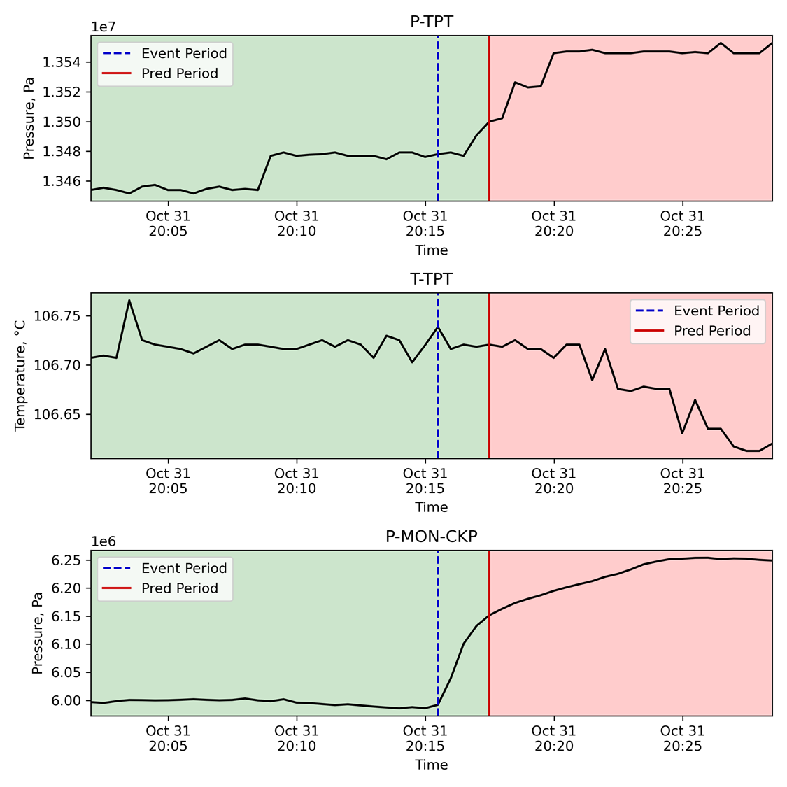
Appendix
2차 모형-유정 이상 발생시점 탐지 결과
Class code: 6 (Quick restriction in PCK)

Slide 35
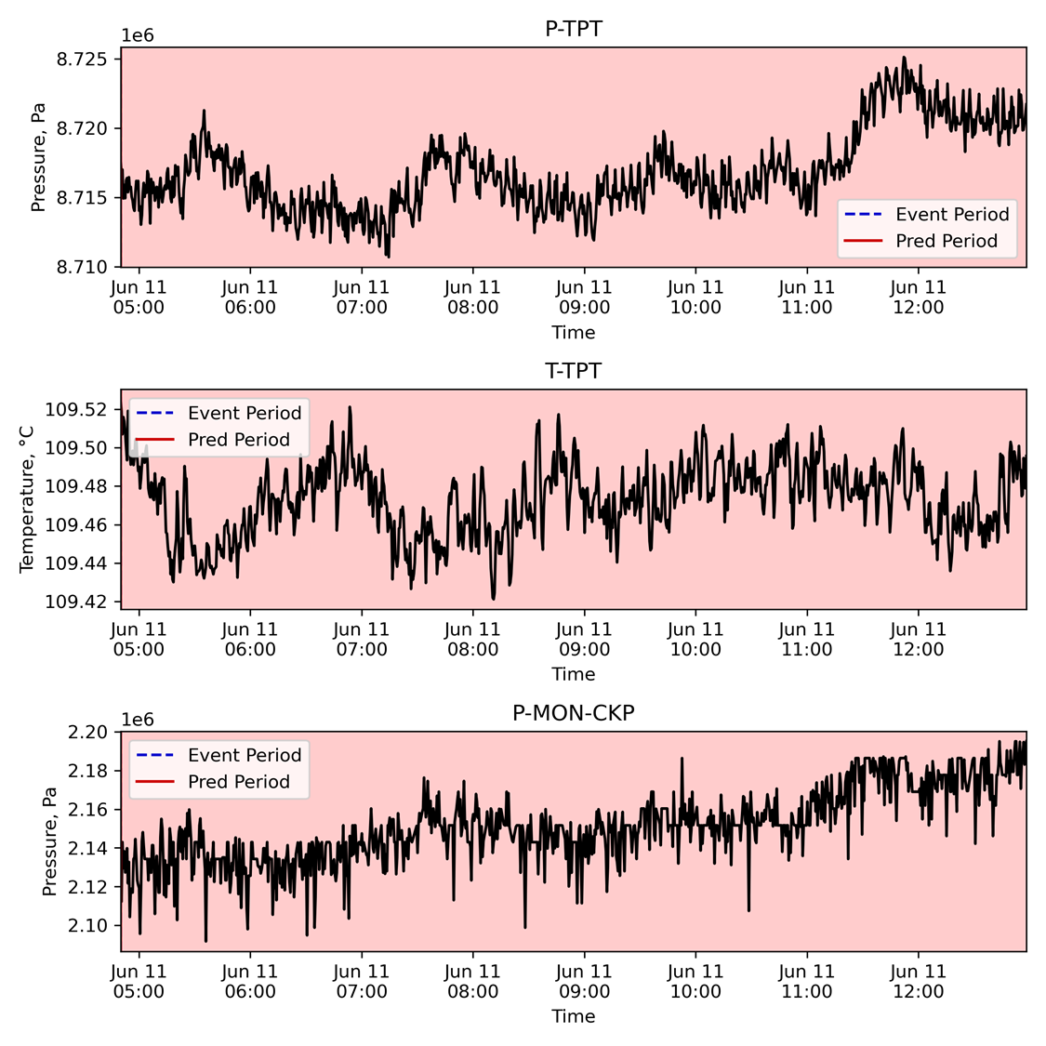
Appendix
2차 모형-유정 이상 발생시점 탐지 결과
Class code: 7 (Scaling in PCK)

Slide 36
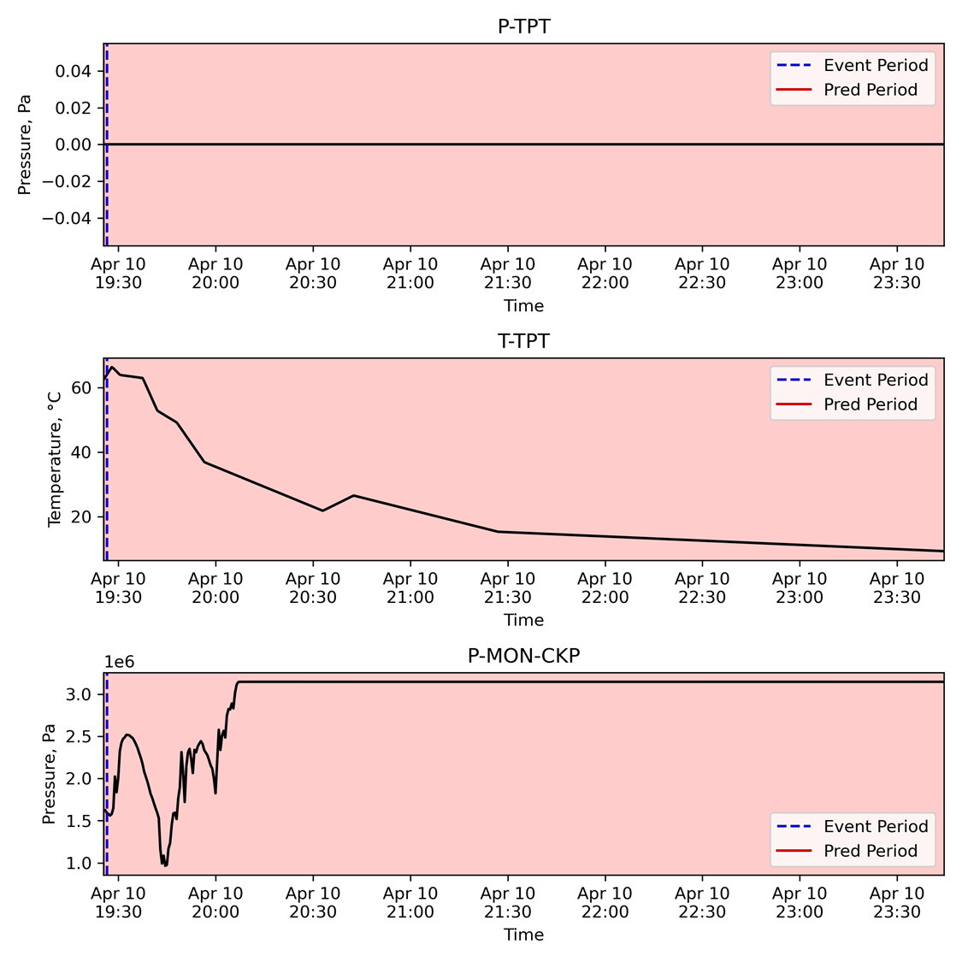
Appendix
2차 모형-유정 이상 발생시점 탐지 결과
Class code: 8 (Hydrate in production line)

Slide 37
사용폰트
이사만루체
Pretendard
Barlow

